Slide 1
Ατοπική δερματίτιδα
Σταμάτης Γρηγορίου MD, PhD
Δερματολόγος-Αφροδισιολόγος
Επίκουρος καθηγητής
1^{η} Πανεπιστημιακή Δερματολογική κλινική

Slide 2
Ταξινόμηση δερματίτιδας
Εξωγενής
Δερματίτις εξ επαφής:
Αλλεργική
Ερεθιστική
Ενδογενής
Ατοπική δερματίτιδα
Σμηγματορροϊκή
Δυσιδρωσικό έκζεμα
Νομισματοειδές έκζεμα
Νευροδερματίτιδα
Ο Ο όρος έκζεμα είναι συνώνυμος της δερματίτιδας υποδηλώνοντας την οξεία φάση του νοσήματος που το δέρμα «ζέει» λόγω της φλεγμονήςΟ

Slide 3

Επιπολασμός Ατοπικής δερματίτιδας
14–24% του γενικού πλυθησμού
Συχνότερη στα παιδιά (0.3–20.5%)² συγκριτικά με τους ενήλικες (2–10%)³
1. Cork MJ, et al. Dermatology Update. Montreal, Canada; 6–7 Nov 2003.
2. ISAAC Steering Committee. Lancet 1998; 351:1225–1232.
3. Bieber T. N Engl J Med 2008; 358:1483–1494.

Slide 4
Υπότυποι ΑΔ
Διακρίνεται σε 2 τύπους:
Aσθενείς με ΑΔ και υψηλή συγκέντρωση ειδικών ΙgE και επιδερμικές δοκιμασίες θετικές σε τροφικά ή αερο-αλλεργιογόνα «ΕΞΩΓΕΝΗΣ ΤΥΠΟΣ» - « ΑΤΟΠΙΚΟΣ ΤΥΠΟΣ»
Aσθενείς με ΑΔ και αρνητική συγκέντρωση ειδικών ΙgE και επιδερμικές δοκιμασίες αρνητικές σε τροφικά ή αερο-αλλεργιογόνα «ΕΝΔΟΓΕΝΗΣ ΤΥΠΟΣ»- «ΜΗ ΑΤΟΠΙΚΟΣ ΤΥΠΟΣ-MH ΑΛΛΕΡΓΙΚΟΣ» «Atopiform AD»
Brenninkmeijer E et al. J AM ACAD DERMATOL 2008:58: 3407-414

Slide 5
Η παθοφυσιολογία της νόσου είναι πολυπαραγοντική
Ανοσολογική στροφή προς την Th2 κατεύθυνση
Γενετικοί παράγοντες στον δερματικό φραγμό
Εκλυτικοί περιβαλλοντικοί παράγοντες
1. Leung DYM, Guttman-Yassky E. J Allergy Clin Immunol 2014;134:769–779. 2. Kim BE, Leung DY, Boguniewicz M, Howell MDl. Clin Immunol 2008;126:332–337.
3. Hoffjan S, Stemmer S. Arch Dermatol Res 2015;307:659–670. 4. Darsow U et al. J Eur Acad Dermatol Venereol 2010;24:317–328. 5. Williams MR, Gallo RL. Curr Allergy Asthma Rep 2015;15:65.
Notes:
Atopic dermatitis, or AD, is a chronic inflammatory skin disease characterized by intense pruritus and eczematous lesions¹
The pathophysiology of AD is multifactorial and involves immune and epidermal barrier components influenced by genetic and environmental factors^{1–3}
References:
Weidinger S, Novak N. Lancet 2016; 387:1109–1122.
Leung DYM, Guttman-Yassky E. J Allergy Clin Immunol 2014;134:769–779.
Gittler JK et al. J Allergy Clin Immunol 2012;130:1344–1354.

Slide 6
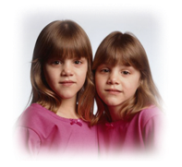

Γενετική προδιάθεση
60% επίπτωση με έναν γονέα πάσχοντα¹
80% επίπτωση με δύο πάσχοντες γονείς¹
Μονοζυγωτικοί δίδυμοι 0.72–0.86²
Διζυγωτικοί δίδυμοι 0.21–0.23²
Οικογενειακό ιστορικό ατοπίας ¹
Στην κληρονομικότητα εμπλέκονται δύο ομάδες γονιδίων ³
  Γονιδια που κωδικοποιούν στοιχεία του ανοσοποιητικού
  Γονίδια που κωδικοποιούν επιθηλιακές δομές
AD = atopic dermatitis
1. Kang K & Stevens SR. Clin Dermatol 2003; 21:116–121.
2. Leung DY, et al. J Clin Invest 2004; 113:651–657.
3. Bieber T. N Engl J Med 2008; 558:1483–1494.

Slide 7
Γονιδιακές διαταραχές της επιδερμίδας—Ο ρόλος της φιλαγγρίνης
Η φιλαγγρίνη είναι μια πρωτείνη μέρος του κυτταρικού σκελετού της επιδερμίδας
Η ακεραιότητα της συνεισφέρει στην μεγαλύτερη δέσμευση και τη μείωση της διαδερμικής απώλειας νερού
Το 30% των Ευρωπαίων με ΑΔ έχει μεταλλάξεις στο γονίδιο που κωδικοποιεί τη φιλαγγρίνη

Slide 8
Η φιλαγγρίνη στην ατοπική δερματίτιδα
Οι πολυμορφισμοί του γονιδίου της φιλαγγρίνης έχουν σχετιστεί με αυξημένο κίνδυνο εμφάνισης ΑΔ .
Η συσχέτιση της φιλαγγρίνης με τη βαρύτητα της ΑΔ είναι αντικείμενο έρευνας
Έχουν βρεθεί τούλαχιστον 20 πολυμορφισμοί του γονιδίου της φιλαγγρίνης σε ατοπικούς ασθενείς στην Ευρώπη
Υπάρχουν διαφοροποιήσεις στους γενετικούς πολυμορφισμούς της φιλαγγρίνης αλλά και στην συχνότητα κατανομής τους ανάλογα με τον πληθυσμό που μελετάται.

Slide 9
Τα λιπίδια της κερατίνης στοιβάδας είναι χαμηλότερα στην Α.Δ.
Μείωση των ολικών λιπιδίων, φωσφολιπιδίων, εστέρων στερολών.
Μεγάλη μείωση κεραμιδίων με διαφορετικά κεραμίδια να μειώνονται στο δέρμα με βλάβες συγκριτικά με το δέρμα χωρίς βλάβες
Η μείωση δεν οφείλεται πιθανότατα στην αύξηση των ενδογενών κεραμιδασών, ενζύμων που αποδομούν τα κεραμίδια
Οφείλεται σε κεραμιδάσες που παράγουν τα αυξημένα βακτήρια στην ΑΔ

Slide 10
Επιδερμικός φραγμός
Current Dermatology Reports 2018
Notes:
Fig. 4 Skin barrier in the healthy state and atopic dermatitis. In the
healthy state, filaggrin (FLG) polymers are released from keratohyaline
granules. After enzymatic cleavage, the polymers then turn into multiple
monomers and finally result in natural moisturizing factor (NMF) in the
upper stratum corneum. In AD, FLG and NMF are reduced, leading to a
diminished acidic milieu. SC integrity is disturbed, and Staphylococcus
aureus colonizes the skin. Lipid lamellae are composed of ceramides: free
fatty acids: cholesterol in a 1:1:1 M ratio. In AD, a decrease in the
ceramides: cholesterol ratio is observed. Moreover, the composition of
each lipid is aberrant, which gives rise to abnormal lipid organization.
Furthermore, in AD, an enhancement of keratinocyte shedding is present
due to the hyperfunction of serine protease enzymes. Finally, the barrier is
further impaired by the reduction of tight junction proteins. Therefore,
allergens, toxic substances, and microorganisms can penetrate the
epidermis and induce a cascade of immune responses. CERs ceramides,
CHOL cholesterol, FFAs free fatty acids, AD atopic dermatitis, SC
stratum corneum, SG stratum granulosum, SS stratum spinosum, SB
stratum basale

Slide 11
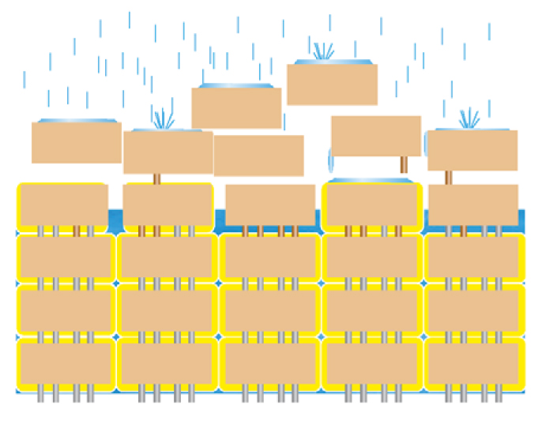
Η θεώρηση της επιδερμίδας ως τούβλινου τοίχου
Τα κερατινοκύτταρα είναι τα τούβλα
Τα λιπίδια είναι το τσιμέντο που γεμίζει τα διάκενα
Τα δεσμοσωμάτια είναι οι στήλες από σίδηρο που σταθεροποιούν τη δομή
Στην επιφάνεια τα δεσμοσωμάτια χαλαρώνουν όταν φτάσει η ώρα της απόπτωσης των κερατινοκυττάρων
Corneocytes
Corneodesmosomes
Lipid layer
Elias PM. J Invest Dermatol 1983; 80:44–49.
Cork MJ, et al. J Allergy Clin Immunol 2006; 118:3–12.
Notes:
11

Slide 12

Γενετική προδιάθεση-Διαταραχές επιδερμίδας
Φυσιολογικά
Ο επιθηλιακός «τοίχος» έχει φυσιολογική δομή
Δεσμοσωμάτια ακέραια
Δράση πρωτεασών
φυσιολογική
=
Ρυθμός αντικατάστασης κερατινοκυττάρων
Ρυθμός απόπτωσης κερατινοκυττάρων
Δέρμα στην ατοπιλή δερματιτιδα
Γεννετικοί παράγοντες
Ο επιθηλιακός τοίχος καταρρέει
Δυσλειτουργία γονιδίων πρωτεασών
Αύξηση δράσης
πρωτεασών
  Πρώιμη αποδόμηση
  δεσμοσωματίων
  Μειωμένα λιπίδια
Διαταραχές φιλαγκρίνης
Ρυθμός
απόπτωσης
Ρυθμός αντικατάστασης
≠
Περιβαλλοντικόί παράγοντες
Σαπούνια, ακάρεα, υπεραντιγόνα Staph aureus
AD = atopic dermatitis
Cork MJ, et al. Epidermal barrier dysfunction in atopic dermatitis. In: Skin Moisturization. Eds: Rawlings AV, Leyden JJ. London: Informa Healthcare, 2009 [in press].
Notes:
12

Slide 13

Τα T helper ρυθμίζουν τη φλεγμονή στην ΑΔ
Τα Th1 και Th2 έχουν διακριτούς ρόλους στην ανοσιακή απάντηση και βρίσκονται σε ισορροπία
Type 0 (Th0) Τα αδιαφοροποίητα Τ λεμφοκύτταρα (Naïve type) (Th0) διαφοροποιούνται σε Th1 ή Th2 μετά από παρουσίαση αντιγόνων¹ Th0 παράγουν και Th1 και Th2 κυταρροκίνες¹ |  | Type 1 (Th1) | : IL-2, IFN-g, IL-12^{1,2} Κυριαρχούν στο χρόνιο στάδιο της ΑΔ ³
 |  | Type 2 (Th2) | IL-4, IL-5, IL-13¹ Επάγουν παραγωγή IgE από τα B κύτταρα ² Κυριαρχούν στην έξαρση της ΑΔ⁴
1. Bieber T, et al. N Engl J Med 2008; 358:1483–1494.
2. Sakuma S, et al. Int Immunopharmacol 2001; 1:1219–1226.
3. Leung DY, et al. J Clin Invest 2004; 113:651–657.
4. Novak N, et al. J Allergy Clin Immunol 2003; 112 (6 Suppl.):S128–139.
Notes:
13

Slide 14
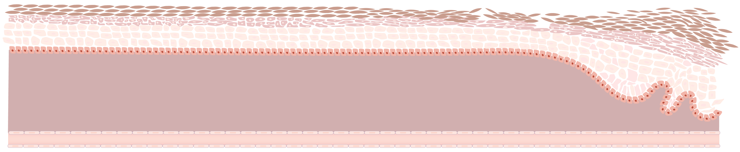


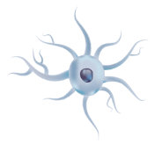



Παθοφυσιολογία
της Ατοπικής Δερματίτιδας
Δέρμα χωρίς βλάβες
Ξηροδερμία
Δυσλειτουργία δερματικού φραγμού
Υποκλινική φλεγμονή
Staphylococcus
aureus
Allergens
Επιδερμίδα
Κεράτινη στοιβάδα
Κοκκώδης στοιβάδα
Ακανθωτή στοιβάδα
IL-25 IL-33 TSLP
Βασική στοιβάδα
Χόριο
Dermal
dendritic cells
ILC2 cells
IL-4
IL-13
IL-5
IL-13
Th2 cells
Eosinophils
Αιμοφ. αγγείο
ILC, innate lymphoid cell; Th, T-helper; TSLP, thymic stromal lymphopoietin.
Adapted from Weidinger S, et al. Nat Rev Dis Primers. 2018;4:1 with permission from Springer Nature Publishing AG..
Notes:
Δέρμα χωρίς βλάβες
Το δέρμα χαρακτηρίζεται από τη δυσλειτουργία του ΔΦ και την υποκλινική φλεγμονή
Η διαταραχή του δερματικού φραγμού διεγείρει τα κερατινοκύτταρα να εκφράζουν χημειοκίνες και κυτοκίνες⁵, όπως είναι οι αλαρμίνες (TSLP, IL-25 και IL-33)
Οι αλαρμίνες πυροδοτούν την επέκταση και ενεργοποίηση των κυττάρων ILC2, για την παραγωγή IL-5 και IL-13⁷, και ανοσολογικών αποκρίσεων διαμεσολαβούμενων από Th2 κύτταρα⁸
Τα κύτταρα Langerhans, τα IDEC και τα δερματικά δενδριτικά κύτταρα επεξεργάζονται άμεσα τα αντιγόνα που συναντούν και, ακολούθως, τα παρουσιάζουν στα Th2 κύτταρα, ενεργοποιώντας τον ανοσολογικό καταρράκτη των Th2 κυττάρων¹
Αυτά τα δενδριτικά κύτταρα παράγουν επίσης χημειοκίνες, οι οποίες προσελκύουν περισσότερα Th2 κύτταρα, ενισχύοντας τις αποκρίσεις των Th2 κυττάρων
References
Weidinger S, et al. Nat Rev Dis Primers. 2018;4:1.

Slide 15
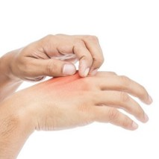

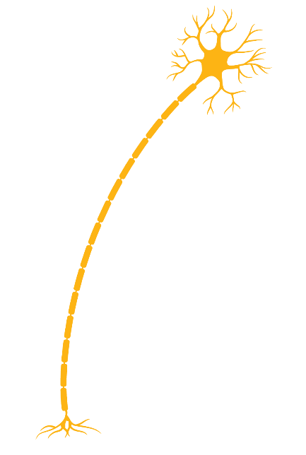

Παθοφυσιολογία
της Ατοπικής Δερματίτιδας
Δέρμα χωρίς βλάβες
Στάδιο οξέων βλαβών
Ξηροδερμία
Δυσλειτουργία δερματικού φραγμού
Υποκλινική φλεγμονή
Εκτεταμένη φλεγμονή
Αυξημένη σηματοδότηση κνησμού
Αυξημένη αποίκηση S. aureus
Ερύθυμα, βλατίδες, εφελκίδες και κνησμός
Εκτεταμένη δυσλειτουργία δερματικού φραγμού
Staphylococcus
aureus
Allergens
Επιδερμίδα
Κεράτινη στοιβάδα
Κοκκώδης στοιβάδα
Ακανθωτή στοιβάδα
Skin alarmins↑
Proteins and lipids↓
IL-33, TSLP
Βασική στοιβάδα
IL-25 IL-33 TSLP
Χόριο
IL-22
Dermal
dendritic cells
Cutaneous
sensory
neurons
IL-4
IL-13
IL-4
IL-31
IL-13
ILC2 cells
IL-5
IL-13
Th2 cells
Th2 cells↑
Eosinophils↑
Th22 cells↑
Αιμοφ. Αγγείο
Eosinophils
Αιμοφ. αγγείο
ILC, innate lymphoid cell; Th, T-helper; TSLP, thymic stromal lymphopoietin.
Adapted from Weidinger S, et al. Nat Rev Dis Primers. 2018;4:1 with permission from Springer Nature Publishing AG.
Notes:
Στάδιο οξέων βλαβών
Η δυσλειτουργία του Επιδ. Φραγμού διαμεσολαβείται από μειωμένη έκφραση των δομικών πρωτεϊνών και λιπιδίων που παρατηρείται από την έκφραση Th2 κυτοκινών όπως IL-4, IL-13 and IL-33.¹
Η βλάβη που προκαλείται στον ΕΦ πυροδοτεί την απελευθέρωση επιπλέον αλαρμινών, επεκτείνοντας και ενεργοποιώντας τοπικά ILC2 κύτταρα να παράγουν επιπλέον κυτοκίνες, οι οποίες προσελκύουν επιπλέον ανοσοκύτταρα και ενισχύουν περαιτέρω την φλεγμονώδη απόκριση, η οποία περιλαμβάνει την επιστράτευση επιπλέον ηωσινόφυλων, Th2 και Th22 κυττάρων
Οι IL-33 και TSLP καθώς και οι παραγόμενες από τη Th2 απόκριση κυτοκίνες (IL-4, IL-13, and IL-31) επιδρούν απ’ ευθείας στο δερματικό αισθητήριο νευρώνα ενεργοποιώντας την σηματοδότηση του κνησμού. ¹
Οι Th2 κυτοκίνες επιπλέον μειωρυθμίζουν την έκφραση των AMP παίζοντας σημαντικό ρόλο στην αποίκηση από Staphylococcus aureus αυξάνοντας τον κίνδυνο δευτερευόντων δερματικών λοιμώξεων
References
Weidinger S, et al. Nat Rev Dis Primers. 2018;4:1.
Nomura I, et al. J Immunol. 2003;171:3262–9.

Slide 16


Δέρμα χωρίς βλάβες
Στάδιο οξέων βλαβών
Στάδιο χρόνιων βλαβών
Ξηροδερμία
Δυσλειτουργία δερματικού φραγμού
Υποκλινική φλεγμονή
Εκτεταμένη φλεγμονή
Αυξημένη σηματοδότηση κνησμού
Αυξημένη αποίκηση S. aureus
Λειχηνοποίηση και εκδορές
Δερματική πάχυνση, υπερκεράτωση και ίνωση
Διαιώνιση της φλεγμονής
Ερύθυμα, βλατίδες, εφελκίδες και κνησμός
Εκτεταμένη δυσλειτουργία δερματικού φραγμού
Staphylococcus
aureus
Allergens
IL-25 IL-33 TSLP
IL-33, TSLP
Dermal
dendritic cells
IL-22
Dermal
dendritic cells
Cutaneous
sensory
neurons
ILC2 cells
IL-4
IL-13
IL-4
IL-31
IL-13
IL-5
IL-13
Th2 cells
Th2 cells
Th22 cells
Eosinophils↑
Th22 cells↑
Th2 cells↑
Th1 cells
Th17 cells
Eosinophils
Αιμοφ. αγγείο
ILC, innate lymphoid cell; Th, T-helper; TSLP, thymic stromal lymphopoietin.
Adapted from Weidinger S, et al. Nat Rev Dis Primers. 2018;4:1 with permission from Springer Nature Publishing AG.
Notes:
Στάδιο χρόνιων βλαβών
Στο στάδιο των χρόνιων βλαβών έχουμε μια επιπλέον διήθηση Th1 και Th17 κυττάρων, η οποία διαιωνίζει την δερματική φλεγμονή και προάγει την δερματική αναδιαμόρφωση.
Th1 κυτοκίνες
Η IFNγ προάγει τις φλεγμονώδεις αποκρίσεις του δέρματος και την απόπτωση των κερατινοκυττάρων⁴
Η IL-12 ενισχύει τη φλεγμονώδη διεργασία της IFNγ, επάγοντας την παραγωγή της IFNγ και την πυροδότηση του πολλαπλασιασμού των Τ κυττάρων και των κυττάρων NK¹
Th17 κυτοκίνες
Η IL-17 αυξάνει την παραγωγή AMP από κερατινοκύτταρα και επάγει την παραγωγή άλλων φλεγμονωδών διαμεσολαβητών που συμβάλλουν στην εισροή χημειοκινών ουδετερόφιλων, Τ κυττάρων και δενδριτικών κυττάρων⁵
Th22 κυτοκίνες
Η IL-22 αυξάνει την παραγωγή AMP από κερατινοκύτταρα, μειορρυθμίζει τα γονίδια τερματικής διαφοροποίησης των κερατινοκυττάρων, με αποτέλεσμα την επιδερμική υπερπλασία, και μειορρυθμίζει την έκφραση της φιλαγκρίνης^{5,6}
References
Weidinger S, et al. Nat Rev Dis Primers. 2018;4:1.

Slide 17
Περιβαλλοντικοί παράγοντες
  Κοινωνικο-οικονομικό status – υψηλότερη επίπτωση σε παιδιά με οικογένειες υψηλότερου κοινωνικο-οικονομικού status
  Μέγεθος οικογένειας – Υψηλότερος κίνδυνος σε μικρές οικογένειες. Περισσότερα αδέλφια σημαίνει μεγαλύτερη έκθεση λοιμώξεις που μειώνουν τον κίνδυνο ΑΔ.
  Ρύποι – Μεγαλύτερος κίνδυνος σε παιδιά από βιομηχανικές περιοχές. Οι ρύποι έχουν ερεθιστική δράση
  Σάπωνες και απορρυπαντικά – Αυξημένη επίπτωση λόγω αύξησης του δερματικού pH που ρυθμίζει ένζυμα που συντηρούν την ομοιόσταση της επιδερμίδας
1. Cork MJ, et al. J Allergy Clin Immunol 2006; 118:3–21.
2. Williams HC, et al. BMJ 1994; 308:1132–1135. 3. Strachan DP. BMJ 1989; 299:1259–1260.
4. Schafer T, et al. Br J Dermatol 2000; 143:992–998. 5. Weiland SK, et al. Eur Respir J 1999; 14:862–870. 6. Hachem J-P. J Investig Dermatol 2005; 125:510–520. 7. Cork MJ, et al. Epidermal barrier dysfunction in atopic dermatitis. In: Skin Moisturization. Eds: Rawlings AV, Leyden JJ. London: Informa Healthcare, 2009 [in press].

Slide 18
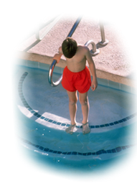






Ερεθιστικά και αλλεργιογόνα
Ερεθιστικά | Αλλεργιογόνα
Απορρυπαντικά-σαπούνια¹ Αλκοολούχα καλλυντικά¹ Μάλλινα ρούχα² Ιδρώτας¹ Χημικά¹ καπνός¹ Χλώριο¹ | Φαγητά όπως γάλα αυγά ξηροί καρποί σόγια ψάρια² Ακάρεα οικιακής σκόνης¹ Φυτικά παράσιτα¹ Επιθήλια ζώων¹ Μύκητες¹ Γύρεις³
1. Leung DY & Bieber T. Lancet 2003; 361:151–160.
2. Boguniewicz M, et al. J Allergy Clin Immunol 2003; 112 (6 Suppl.):S140–150.
3. Fleischer AB. Postgrad Med 1999; 106:49–55.
Notes:
18

Slide 19
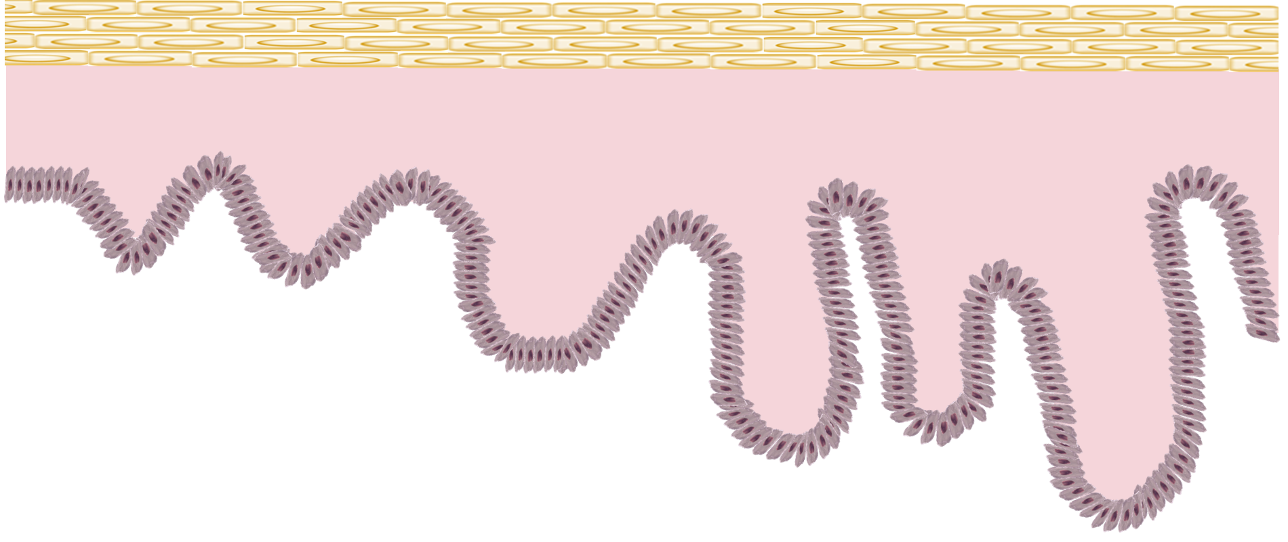
Οι βλάβες της ατοπικής δερματίτιδας παρουσιάζουν μια δυσβίωση στον φραγμό του μικροβιώματος
DS
Υγιές δέρμα
Δέρμα με βλάβες ΑΔ
Επιφάνεια δέρματος
Σταφυλόκοκκοι
Firmicutes
Ακτινοβακτήρια
Πρωτεοβακτήρια
Bacteroidetes
Το μικροβίωμα στην ΑΔ είναι απορρυθμισμένο με λιγότερη ποικιλομορφία, υπερανάπτυξη Σταφυλόκοκκων,
ιδιαίτερα του S. aureus, και λιγότερα gram-αρνητικά βακτήρια
ΑΔ = ατοπική δερματίτιδα
Brandwein M, et al. NPJ Biofilms Microbiomes 2016;2:3
Εξωτερική Χρήση
Notes:
Abbreviation
AD=atopic dermatitis
Reference
Brandwein M, Steinberg B, Meshner S. Microbial biofilms and the human skin microbiome. NPJ Biofilms and Microbiomes 2016;2:3 (Page 2, Figure 1).
Image Permission
Image adapted from Brandwein M, Steinberg B, Meshner S. Microbial biofilms and the human skin microbiome. NPJ Biofilms and Microbiomes 2016;2:3.

Slide 20
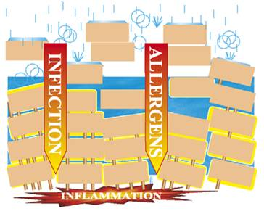
Η είσοδος αλλεργιογόνων και παθογόνων διευκολύνεται από τη διαταραχή της επιδερμιδικής ακεραιότητας
Elias PM. J Invest Dermatol 1983; 80:44–49.
Cork MJ, et al. J Allergy Clin Immunol 2006; 118:3–12.

Slide 21
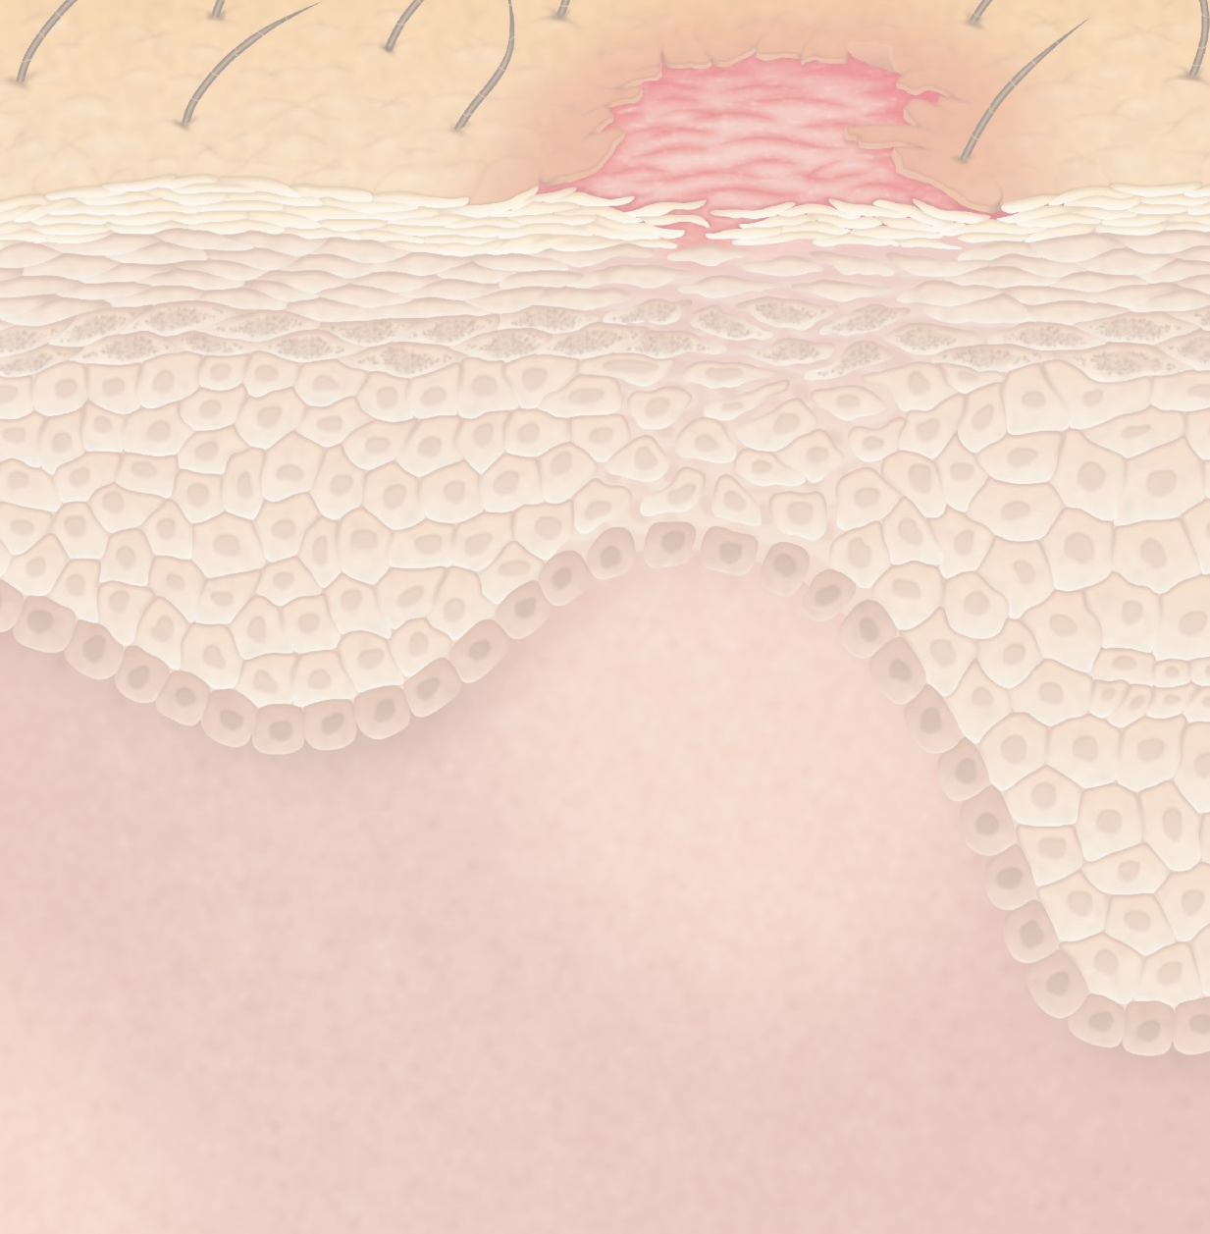





Ο κνησμός στην ΑΔ δεν οφείλεται στην ισταμίνη αλλά στην IL-31
Itch²
Scratch²
Η IL-31 η οποία ρυθμίζεται από τις IL-4 και IL-13 αλληλεπιδρά με τους αισθητικούς νευρώνες για να δημιουργήσει τα αίσθημα του κνησμού
TSLP
IL-33
IL-4
IL-31
Induced barrier defects:
Differentiation ↓ (filaggrin, ceramides, AMPs)
ILC2
IL-5
IL-13
IL-4
IL-13
Th2
Th22
AD, atopic dermatitis; AMP, antimicrobial peptide; IL, interleukin; ILC, innate lymphoid cell; Th, T helper; TSLP, thymic stromal lymphopoietin.
1. Noda S, et al. J Allergy Clin Immunol. 2015. 2. Weidinger S, et al. Nat Rev Dis Primers. 2018. 3. Berdyshev E, et al. JCI Insight. 2018.
4. Howell MD, et al. J Allergy Clin Immunol. 2009. 5. Yosipovitch G, et al. J Allergy Clin Immunol. 2018.
Notes:
IL-4 and IL-13 downregulate¹⁻⁴:
Keratinocyte terminal differentiation
Expression of epidermal barrier proteins
TSLP, IL-33, and IL-4/IL-31 interact with sensory neurons to create itch perception.^{2,5}
References
Noda S, Krueger JG, Guttman-Yassky E. The translational revolution and use of biologics in patients with inflammatory skin diseases. J Allergy Clin Immunol. 2015;135(2):324-336.
Weidinger S, Beck LA, Bieber T, Kabashima K, Irvine AD. Atopic dermatitis. Nat Rev Dis Primers. 2018;4(1):1.
Berdyshev E, Goleva E, Bronova I, et al. Lipid abnormalities in atopic skin are driven by type 2 cytokines. JCI Insight. 2018;3(4). doi:10.1172/jci.insight.9800
Howell MD, Kim BE, Gao P, et al. Cytokine modulation of atopic dermatitis filaggrin skin expression. J Allergy Clin Immunol. 2009;124(3 Suppl 2):R7-R12.
Yosipovitch G, Rosen JD, Hashimoto T. Itch: from mechanism to (novel) therapeutic approaches. J Allergy Clin Immunol. 2018;142(5):1375-1390.

Slide 22
ΟΙ ΒΛΑΒΕΣ ΤΗΣ ΑΔ ΠΡΟΚΑΛΟΥΝ ΣΥΧΝΟ ΚΑΙ ΕΝΤΟΝΟ ΚΝΗΣΜΟ¹
ΚΝΗΣΜΟΣ ΣΕ ΕΝΗΛΙΚΕΣ ΜΕ ΜΕΤΡΙΑ ΕΩΣ ΣΟΒΑΡΗ ΑΔ*,†
Κάθε μέρα
5 -6 ημέρες
3 -4 ημέρες
1 -2 ημέρες
0 ημέρες
85,8%
6,1%
5,0%
2,4%
0,3%
ΣΥΧΝΟΤΗΤΑ (n=378)
Αφόρητος
Έντονος
Μέτριος
Ήπιος
Απών
14,2%
46,3%
34,7%
4,2%
0%
ΕΝΤΑΣΗ (n=378)
Όλη την ημέρα
18 έως 24 ώρες/ημέρα
12 έως <18 ώρες/ημέρα
6 έως <12 ώρες/ημέρα
<6 ώρες/ημέρα
29,7%
11,8%
21,3%
18,2%
18,7%
ΔΙΑΡΚΕΙΑ ΚΝΗΣΜΟΥ (n=379)
*Οι περισσότεροι από τους ασθενείς είχαν λάβει τοπική ή συστηματική αγωγή. †Η συχνότητα του κνησμού αξιολογήθηκε με τον ΡΟΕΜ. Η ένταση και η διάρκεια του κνησμού αξιολογήθηκαν με την κλίμακα κνησμού 5 διαστάσεων.
POEM, Αξιολογούμενος από τον Ασθενή Δείκτης Βαρύτητας του Εκζέματος
1. Simpson EL et al. J Am Acad Dermatol 2016;74:491-498.
Notes:
Ας ξεκινήσουμε με μία μελέτη που έδειξε πώς οι ασθενείς με μέτρια έως σοβαρή ΑΔ παρουσιάζουν συχνό και έντονο κνησμό, ένα κλινικό γνώρισμα της Δ
Αξιολογήθηκαν η ένταση και η διάρκεια του κνησμού τις τελευταίες 2 εβδομάδες με ένα ερωτηματολόγιο ασθενούς, το οποίο ονομάζεται Κλίμακα Κνησμού 5 Διαστάσεων. Το ερωτηματολόγιο συμπληρώθηκε κατά την προκαταρκτική αξιολόγηση μίας πολυεθνικής μελέτης Φάσης 2b, στην οποία συμμετείχαν 380 ενήλικοι ασθενείς με μέτρια έως σοβαρή ΑΔ¹
Η πλειοψηφία των ασθενών (46,3%) αξιολόγησαν τον κνησμό τους ως έντονο και 14,2% των ασθενών αξιολόγησαν τον κνησμό τους ως αφόρητο¹
Επίσης, 29,7% των ασθενών ανέφεραν ότι έχουν κνησμό που διαρκεί όλη την ημέρα¹
Βιβλιογραφική αναφορά:
Simpson EL et al. J Am Acad Dermatol 2016;74:491-498.

Slide 23
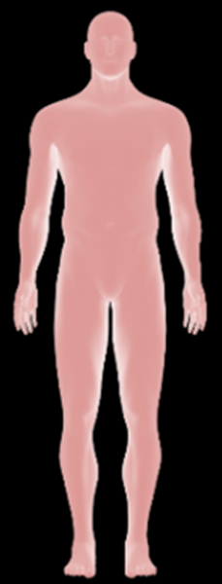

Η ατοπική δερματίτιδα επηρεάζει αρνητικά διάφορες πτυχές της ποιότητας ζωής
PB
των ασθενών με ΑΔ
αναφέρουν δερματικό πόνο⁵
των ασθενών με ΑΔ ανέφεραν κνησμό ως το πιο επιβαρυντικό σύμπτωμά τους¹
61%
54%
των ασθενών με
σοβαρή ΑΔ ανησυχούν
για την εμφάνισή τους³
των ασθενών με ΑΔ εμφάνισαν
διαταραχή του ύπνου λόγω κνησμού²
82%
81%
εργάσιμες ώρες
επηρεάστηκαν ή χάθηκαν εξαιτίας απουσίας λόγω εξάρσεων ανά έτος ανά υπάλληλο³
ασθενείς με ΑΔ έχουν
συμπτώματα κατάθλιψης⁴
1 στους 4
76
Εξωτερική Χρήση
ΑΔ = ατοπική δερματίτιδα
1. Silverberg JI, et al. Ann Allergy Asthma Immunol 2018;121(3):340-7; 2. Chrostowska-Plak D, et al. Acta Derm Venereol 2009;89:379-83; 3. Zuberbier T, et al. J Aller Clin Immunol 2006;118:226-32; 4. Patel KR, et al. J Am Acad Dermatol 2019;80:402-10;5. Silverberg JI, et al. J Allergy Clin Immunol Pract 2019;7(8):2699-706
Notes:
Abbreviation
AD=atopic dermatitis
References
1. Silverberg JI, Gelfand JM, Margolis DJ, et al. Patient burden and quality of life in atopic dermatitis in US adults: a population-based cross-sectional study. Ann Allergy Asthma Immunol 2018;121(3):340-7
2. Chrostowska-Plak D, Salomon J, Reich A, et al. Clinical aspects of itch in adult atopic dermatitis patients. Acta Derm Venereol 2009;89(4):379-83
3. Zuberbier T, Orlow SJ, Paller AS, et al. Patient perspectives on the management of atopic dermatitis. J Aller Clin Immunol 2006;118:226-32
4. Patel KR, Immaneni S, Singam V, et al. Association between atopic dermatitis, depression, and suicidal ideation: a systematic review and meta-analysis. J Am Acad Dermatol 2019;80:402-10
5. Silverberg JI, Gelfand JM, Margolis DJ, et al. Pain Is a Common and Burdensome Symptom of Atopic Dermatitis in United States Adults. J Allergy Clin Immunol Pract 2019;7(8):2699-706

Slide 24
Κλινική εικόνα

Slide 25
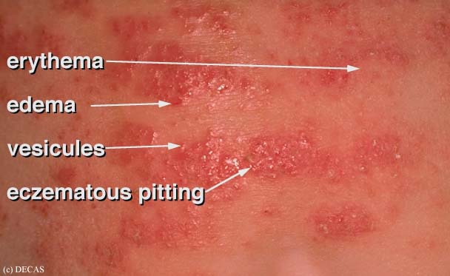
Τυπικά δερματικά στοιχεία
Ερύθημα
Οίδημα
Φυσαλίδες
Έκκριση υγρού

Slide 26
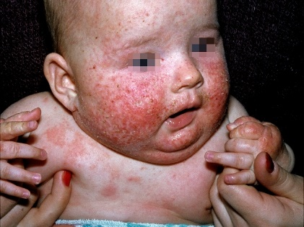
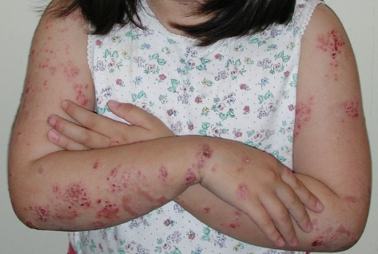
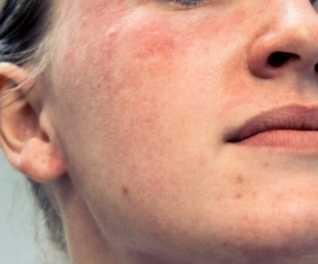

Ο κλινικός φαινότυπος της ατοπικής δερματίτιδας μεταβάλλεται με την ηλικία
Ηλικία έναρξης ή/και φυσική ιστορία ανά ηλικία
Βρεφική ηλικία¹⁻³
Παιδική ηλικία¹⁻³
Εφηβεία / ενήλικη ζωή^{1,3}
Είναι συχνά εντοπισμένη στο πρόσωπο, το τριχωτό της κεφαλής και τις εκτατικές επιφάνειες των άνω και των κάτω άκρων, αλλά μπορεί να είναι και διάχυτη
Οι εκζεματικές βλάβες τείνουν να αλλάζουν θέση, είναι συχνά περιορισμένες στις καμπτικές επιφάνειες των αγκώνων, γονάτων, καρπών, αστραγάλων, αλλά μπορούν να εμφανιστούν σε οποιαδήποτε θέση
Στους ενήλικες, οι βλάβες είναι συχνά εντοπισμένες στο πρόσωπο και τον λαιμό (δερματίτιδα προσώπου και τραχήλου) και σε καμπτικές επιφάνειες
Οι βλάβες χαρακτηρίζονται από ερύθημα, βλατίδες, φυσαλίδες, εκδορές, ορορροή και σχηματισμό εφελκίδων³
Εν γένει, το έκζεμα καθίσταται ξηρότερο με εκδορές, βλατίδες και οζίδια²
~30% των ατόμων αναπτύσσουν ατοπικό έκζεμα χειρός, το οποίο μπορεί να επηρεάσει τις δραστηριότητες στον χώρο εργασίας
Notes:
Image Permissions:
Infant with AD. atopic13.jpg. Image (© 2007 Dr Raimo Suhonen DermNet New Zealand Trust) used with permission from: https://www.dermnetnz.org/ (Accessed August 2018). Image is licensed under the Creative Commons Attribution-NonCommercial-NoDerivs 3.0 New Zealand (CC BY-NC-ND 3.0 NZ) License: https://creativecommons.org/licenses/by-nc-nd/3.0/nz/legalcode.
Child with AD. at-derm9.jpg. Image (© 2007 DermNet New Zealand Trust) used with permission from: https://www.dermnetnz.org/ (Accessed August 2018). Image is licensed under the Creative Commons Attribution-NonCommercial-NoDerivs 3.0 New Zealand (CC BY-NC-ND 3.0 NZ) License: https://creativecommons.org/licenses/by-nc-nd/3.0/nz/legalcode.
Adolescent with AD. This thing is all over me (© 2007 AzmanL) used with permission from: https://www.istockphoto.com/gb/photo/this-thing-is-all-over-me-gm516066126-88810109 (Accessed September 2018)
References:
Bieber T, D’Erme AM, Akdis CA et al. Clinical phenotypes and endophenotypes of atopic dermatitis: Where are we, and where should we go? J Allergy Clin Immunol 2017;139:S58-64 (Pages S58, S59, S60, Figure 2).
Lyons JJ, Milner JD, Stone KD. Atopic dermatitis in children: clinical features, pathophysiology, and treatment. Immunol Allergy Clin North Am 2015;35:161-83 (Page 2).
Thomsen SF. Atopic dermatitis: natural history, diagnosis, and treatment. ISRN Allergy 2014;2014:354250 (Pages 2, 3, 4).
QC complete August 6, 2018

Slide 27
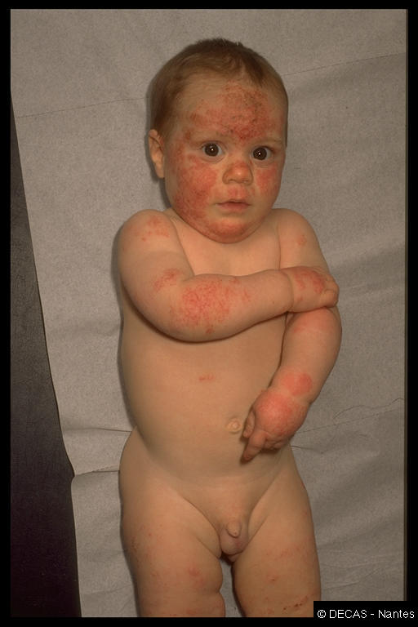
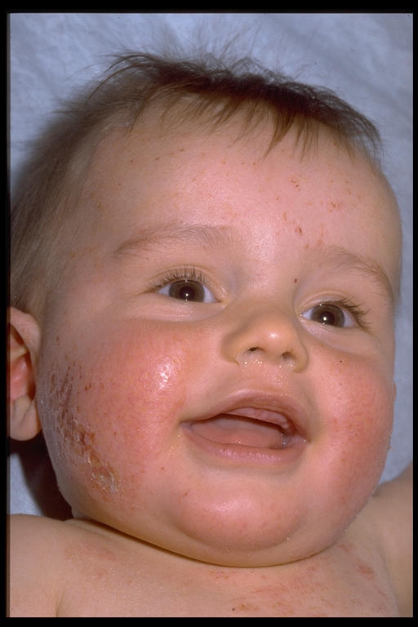
Τυπικές εντοπίσεις (1)

Slide 28
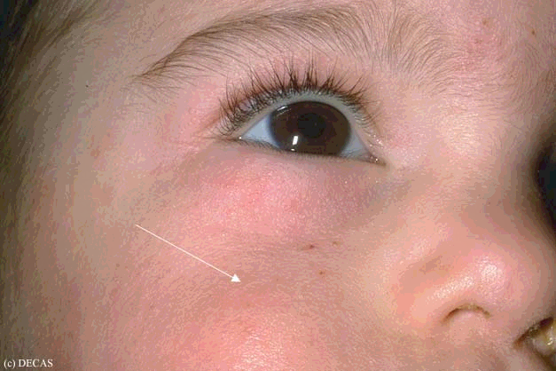
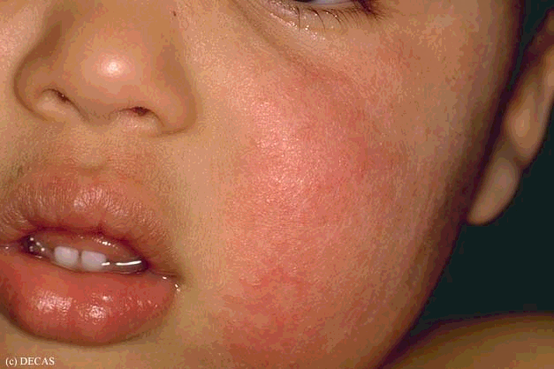
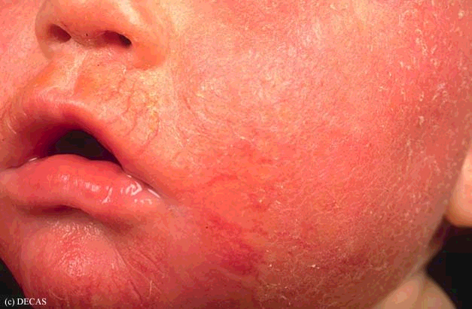
Ερύθημα

Slide 29
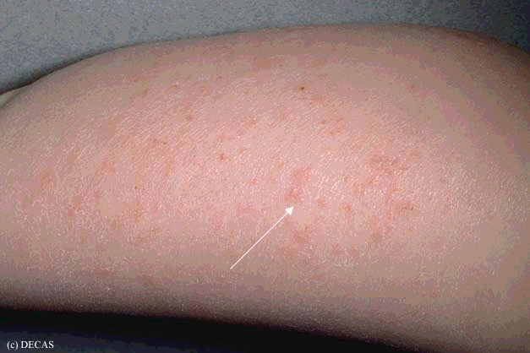
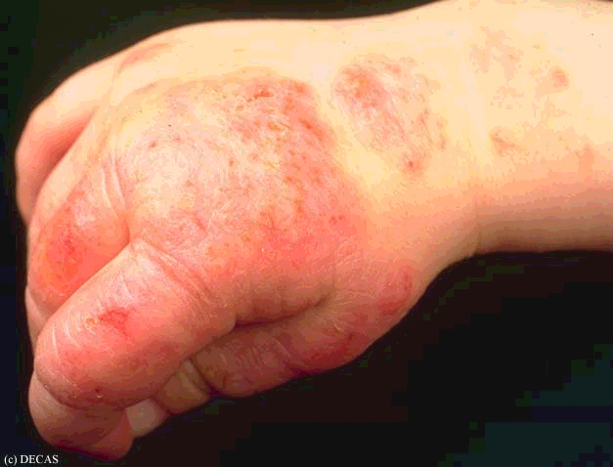
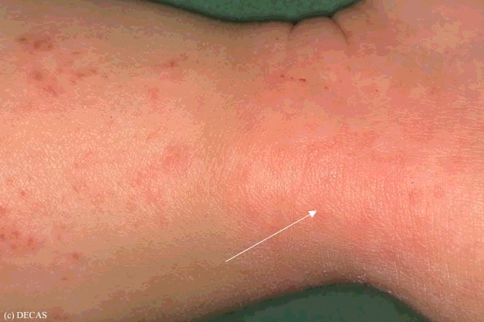
Οίδημα / βλατίδες

Slide 30
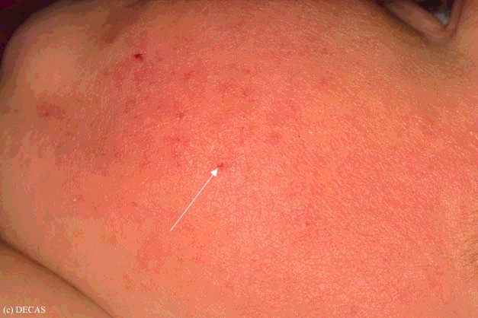
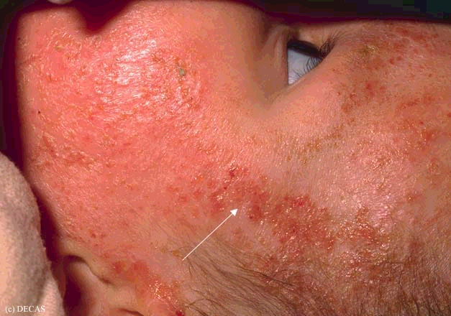
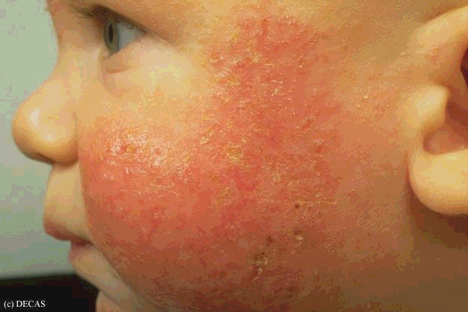
Οροροή

Slide 31
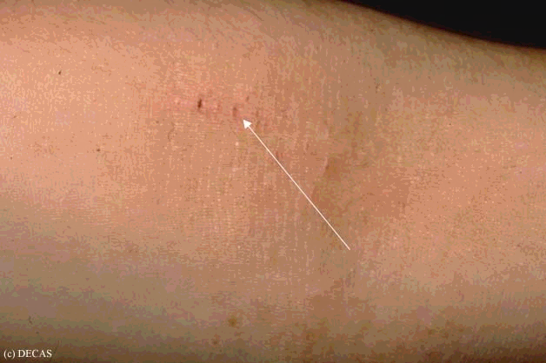
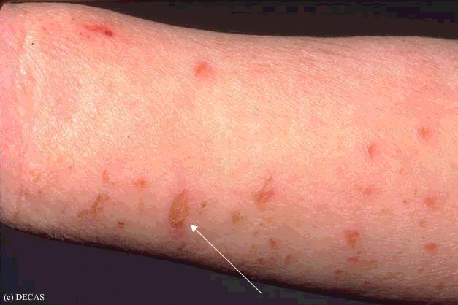
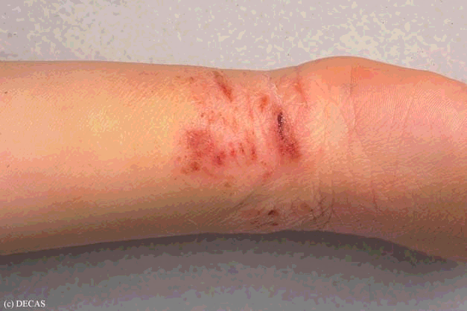
Εκδορές

Slide 32
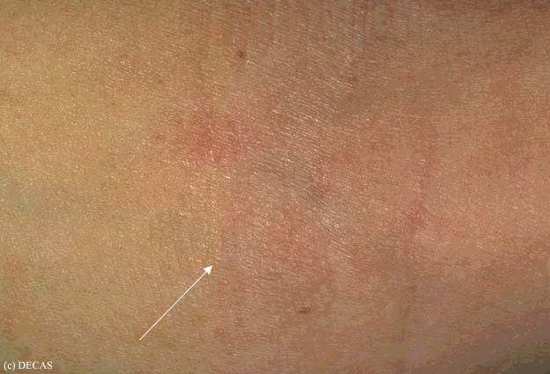
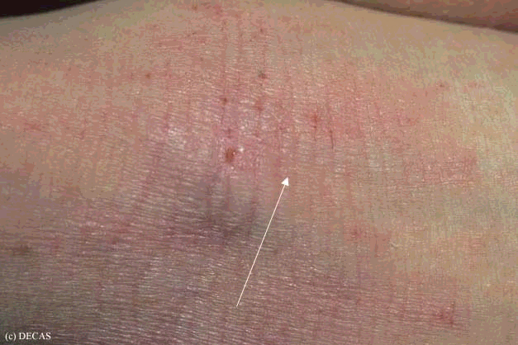
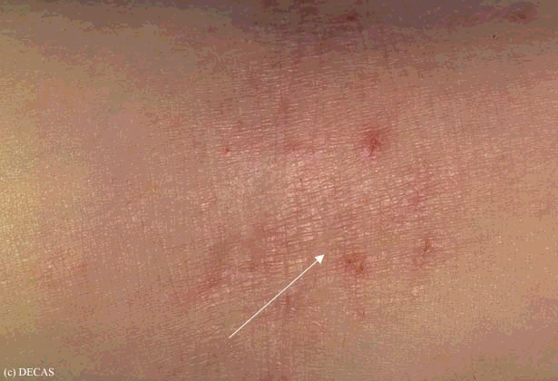
Λειχηνοποίηση

Slide 33
Κριτήρια BAD βασισμένα στα Hanifin and Rajka criteria
Απαραίτητο
  Κνησμώδες δέρμα (η αναφερόμενο ιστορικό από τους γονείς)
Και ≥3 από τα εξής 5:
  Ιστορικό προσβολής των πτυχών
    Πτυχές αγκώνων
    Ιγνυακές πτυχές
    Τράχηλος ή πρόσθια των αστραγάλων
    Παρειές σε παιδιά <10 ετών
  Ιστορικό άσθματος
    Ή ιστορικό ατοπίας σε συγγενή 1^{ου} βαθμού
    σε παιδιά <4 ετών
  Ιστορικό ξηρού δέρματος εντός 12 μηνών
  Ορατό έκζεμα
  Έναρξη πρίν την ηλικία των 2 ετών
    Δεν αξιολογείται σε παιδιά <ετών
1. Williams HC et al. Br J Dermatol 1994;131:406–416.
Notes:
Similarly to the Hanifin and Rajka criteria, the 1994 UK Working Party’s core set of diagnostic criteria state that patients must have an itchy skin condition and 3 or more of the 5 items listed here¹
Reference:
Williams HC et al. Br J Dermatol 1994;131:406–416.

Slide 34
Φυσική πορεία
<50% υποχωρεί πριν την ηλικία των 7 ετών
Το 30% συνεχίζει να έχει ΑΔ μετά την ενηλικίωση
JAAD 34: 760-764; 1996 --- Olsen AB et al. Acta Derm Venereol 2005;85, 244-47
Sandstrom MH, et al. Br J Dermatol 2004; 1: 103-110

Slide 35
ΑΤΟΠΙΚΗ ΠΑΡΕΛΑΣΗ
14
13
Ρινίτιδα
11
9
Άσθμα
Συχνότητα (%)
7
5
3
Ατοπική δερματίτιδα
1
1
2
3
4
5
6
7
8
9
10
20+
Ηλικία (χρόνια)
Barnetson RS. BMJ 2002;324:1376-1379
Notes:
Η ατοπική δερματίτιδα είναι συνήθως η πρώτη εκδήλωση της ατοπικής προδιάθεσης και θεωρείται ότι αποτελεί το σημείο εκκίνησης για τη διαδοχική εμφάνιση των άλλων ατοπικών νοσημάτων όπως του άσθματος και της αλλεργικής ρινίτιδας, γνωστής ως ατοπικής παρέλασης. Υπολογίζεται ότι το 80% περίπου των παιδιών με ατοπική δερματίτιδα θα αναπτύξουν αλλεργική ρινίτιδα ή άσθμα αργότερα στην παιδική ηλικία.

Slide 36
Θεραπεία

Slide 37
Αποφυγή ερεθιστικών και αλλεργιογόνων
Σαπούνια, απορρυπαντικά, χημικά, μάλλινα, ιδρώτας, ακραίες θερμοκρασίες
Πλύσιμο ρούχων μετά την αγορά
Διπλό ξέβγαλμα, πιό ήπιο απορρυπαντικό
Χαλαρά, βαμβακερά ρούχα
Αναπαυτικό περιβάλλον εργασίας – ύπνου
Σταθερή θερμοκρασία / υγρασία
Τακτική περιποίηση νυχιών
Προσεκτική ηλιοθεραπεία με ισχυρό αντηλιακό
Πολύ καλό ντούς μετά την πισίνα ή τη θάλασσα

Slide 38
Μαλακτικά
Προσφέρουν ενυδάτωση
Συγκρατούν την υγρασία
Μείωνουν τη φλεγμονή , τα τελευταία χρόνια μπορεί να περιέχουν βιομιμητικά με αποτελεσματικότητα ανάλογη με ασθενή στεροειδή
Μειώνουν τον κνησμό
Μειώνουν το δόση των φαρμακευτικών παραγόντων
Απαραίτητα και στην έξαρση και στη συντήρηση

Slide 39
Ενυδάτωση δέρματος
  Χλιαρό μπάνιο (ΟΧΙ Καυτό)
  Όχι σαπούνι – ήπιο καθαριστικό
  15-20’ καθημερινά ή και περισσότερο
  Σκούπισμα ταμποναριστά
  Κρέμα ενυδάτωσης μέσα σε <3 λεπτά
  Τακτική χρήση στη διάρκεια της ημέρας και πριν τον ύπνο

Slide 40
Ενυδάτωση δέρματος
Χρήση σκευασμάτων χωρίς αρώματα, χρωστικές
Είδη σκευασμάτων:
  Καθαριστικό για το πρόσωπο
  Σκευάσματα για το μπάνιο (ελαιώδη καθαριστικά)
  Αλοιφές ή κρέμες ενυδάτωσης

Slide 41
Τοπικά κορτικοστεροειδή
Αποτελεσματικά, επιτυγχάνουν γρήγορο έλεγχο της νόσου
Δημιουργούνται σκεπτικισμό λόγω
  Μακροχρόνιας αγωγής
  Μικρής ηλικίας ασθενών
  Ανεπιθύμητων ενεργειών τοπικών, συστ/κών

Slide 42
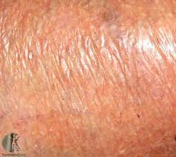
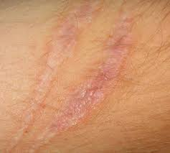
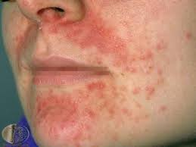
Ανεπιθύμητες ενέργειες τοπικών κορτικοστεροειδών
Ατροφία του δέρματος
Ραβδώσεις
Περιστοματική δερματίτις

Slide 43
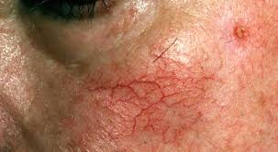
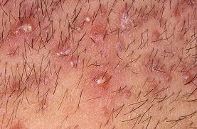
Ανεπιθύμητες ενέργειες τοπικών κορτικοστεροειδών
Τηλαγγειεκτασίες – πορφυρικό έξανθημα
Θυλακίτιδες – δευτεροπαθείς λοιμώξεις
Καθυστέρηση επούλωσης
Υποχρωμία
Αύξηση ενδοφθάλμιας πίεσης
(σε χρήση στα βλέφαρα)

Slide 44
Τοπικά ανοσοτροποποιητικά
Τa Tacrolimus και Pimecrolimus είναι μακρολακτάμες
Μηχανισμός δράσης:
επιλεκτική αναστολή ενεργοποίησης των Τ-λεμφοκυττάρων μέσω της οδού της καλσινευρίνης και αναστολή απελευθέρωσης κυταρροκινών από σιτευτικά κύτταρα

Slide 45
Συστηματικά ανοσοκατασταλτικά
PUVA – UVB
Συστηματικά κορτικοστεροειδή
Κυκλοσπορίνη Α
Ανοσοτροποποιητικά

Slide 46
Στόχοι της θεραπείας
European Task Force στην Aτοπική Δερματίτιδα
  Βραχυπρόθεσμος έλεγχος της οξείας φάσης (έξαρση συμπτωμάτων)
  Μακροχρόνια σταθεροποίηση, πρόληψη των εξάρσεων και αποφυγή των ανεπιθύμητων ενεργειών
“Η ατοπική δερματίτιδα είναι μία χρόνια κατάσταση.
Η αντιμετώπιση θα πρέπει να σχεδιάζεται με μακροχρόνια προοπτική.”
European Task Force on Atopic Dermatitis, Position paper on diagnosis and treatment of atopic dermatitis
Darsow U et al. J Eur Acad Dermatol Venereol 2005;19:286–295.
Notes:
46

Slide 47
Μακροχρόνια θεραπεία
Περιοδική εφαρμογή των αναστολέων καλσινευρίνης για 2 φορές την εβδομάδα ή με τα πρώτα συμπτώματα μέχρι και για διάστημα 12 μηνών επιτυγχάνει σημαντική μείωση των υποτροπών

Slide 48






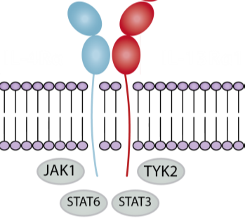
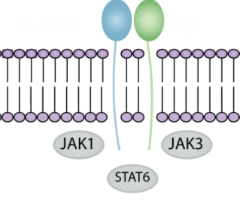
DUPILUMAB
Το dupilumab είναι ένα πλήρως ανθρώπινο μονοκλωνικό αντίσωμα έναντι του υποδοχέα άλφα της ιντερλευκίνης (IL)-4 που αναστέλλει τη σηματοδότηση μέσω των IL-4/IL-13
Type I Receptor^{1,2}
B cells, T cells, monocytes, eosinophils, fibroblasts
Type II Receptor^{1,2}
Epithelial cells,
smooth muscle cells,
fibroblasts, monocytes,
activated B cells
http://clinicalwebcasts.com/slidecasts/2017/ISDS_Atopic_Dermatitis_SlideCAST-285.pdf. Accessed August 2, 2018.
2. Gandhi NA, et al. Nat Rev Drug Discov. 2016;15(1):35-50. 3. Beck LA, et al. N Engl J Med. 2014;371(2):130-139.
Notes:
Dupilumab is a fully human mAb that targets the IL-4R alfa subunit, that is shared among IL-4 and IL-13 cytokines, allowing for a potent dual antagonism of both cytokines with a single agent, inhibiting the Th2 pathways.

Slide 49
JAK inhibitors
EXAMPLE TYPE I CYTOKINE RECEPTORS
EXAMPLE TYPE II CYTOKINE RECEPTORS
Interleukins (IL-2, IL-4,
IL-7, IL-9, IL-15, and IL-21)
IL-31
Type I interferons (e.g., IFNα, IFNβ)
Interleukins
(IL-10, IL-20, IL-22, and IL-28)
GM-CSF
Erythropoietin
IFNɣ
ɣc
JAK1
JAK3
JAK1 / 2
JAK2
JAK2
TYK2
JAK1
JAK2
JAK1
P
P
P
P
P
STAT
STAT
STAT
STAT
STAT
P
STAT
STAT
P
P
STAT
STAT
P
STAT1
Lymphocyte proliferation and homeostasis
STAT1
Keratinocytes → Barrier↓
Nerves → Pruritus
Erythropoiesis
Myelopoiesis
Platelet production
STAT1
Innate antiviral defense
STAT1
STAT3
STAT3
STAT5
STAT2
STAT5
STAT5
P
P
STAT
STAT
Transcription
Οι JAK αναστολείς αναστέλλουν το JAK-STAT (signal transducer and activators of transcription proteins) μονοπάτι αναστέλλοντας τη φωσφορυλίωση των STATs και μειώνοντας την επαγωγή των προ-φλεγμονωδών κυτταροκινών ^{2,3}
1. Fujii H. J Immunotoxicol 2007;4:69–76; 2 Paller A et al. J Allergy Clin Immunol 2017;140:633–643; 3. Winthrop KL. Nat Rev Rheum 2017; 13:234–243
Notes:
JAKs are essential for the signaling of many cytokines and growth factors. When a cytokine binds to its cognate receptor, this leads to receptor dimerization, activation of JAKs, and subsequent phosphorylation of STATs. Phosphorylation of STATs leads to dimerization and translocation to the nucleus, where gene transcription is initiated
JAK-STAT pathways serve as a rapid mechanism to transduce signals from the cell membrane to the nucleus and include multiple cytokines (IL-4, IL-5, IL-13, IL-22, IL-31, and TSLP) that are involved in the AD disease pathway

Slide 50
Cytokine-JAK combinations
IL-2, IL-4,
IL-7, IL-9,
IL-15, and IL-21
IL-4,
IL-13
EPO, TPO, G-CSF, GH, and leptin
IL-6, IL-11, LIF, and OSM
IL-3, IL-5, and GM-CSF
IL-12 and IL-23
IL-19, IL-20, and IL-22
IFNα and IFNβ
IL-10
IFNγ
JAK1
JAK3
JAK2
JAK2
JAK2
JAK2
JAK2
TYK2
JAK1
JAK1
TYK2
JAK2
JAK1
TYK2
JAK1
JAK2
TYK2
JAK1
JAK2
TYK2
TYK2
JAK2
Signaling pathways mediated by JAK/STAT interactions
JAK1
JAK1
JAK1
JAK2
JAK3
TYK2
EPO, erythropoietin; G-CSF, granulocyte colony-stimulating factor; GH, growth hormone; GM-CSF, granulocyte–macrophage colony-stimulating factor; IL, interleukin; IFN, interferon; LIF, leukaemia inhibitory factor; OSM, oncostatin M; TPO, thrombopoietin; TYK, tyrosine kinase.
Adapted from Schwartz DM et al. Nat Rev Drug Discov. 2017;16:843–62
Notes:
Key points
Different cytokines binds to different receptors and different receptors associate with different JAKs, transducing different downstream intracellular signaling.
Example:
JAK3 is exclusively associated with the common γ-chain in Type II Receptors and is involved in T-cell, natural killer (NK) cells and B-cell functions.
References in notes
Schwartz DM et al. Nat Rev Drug Discov. 2017;16:843–62 (Fig 2. l.3 cont.)

Slide 51
Περιστατικό
Ασθενής 21 ετών προσέρχεται με ερυθηματώδεις πλάκες προσώπου, τραχήλου κορμού, άκρων που φέρουν φυσσαλίδες και κατά τόπους εκδορές
Εμφανίζονται με υφέσεις και εξάρσεις από την ηλικία των 6 μηνών με έντονο βασανιστικό κνησμό
Έχει ιστορικό τροφικής αλλεργία στα φυστίκια επιβεβαιωμένο με δερματικές δοκιμασίες και πρόκληση
Αναφέρει ιστορικό άσθματος και αλλεργικής ρινίτιδας του πατέρα του

Slide 52

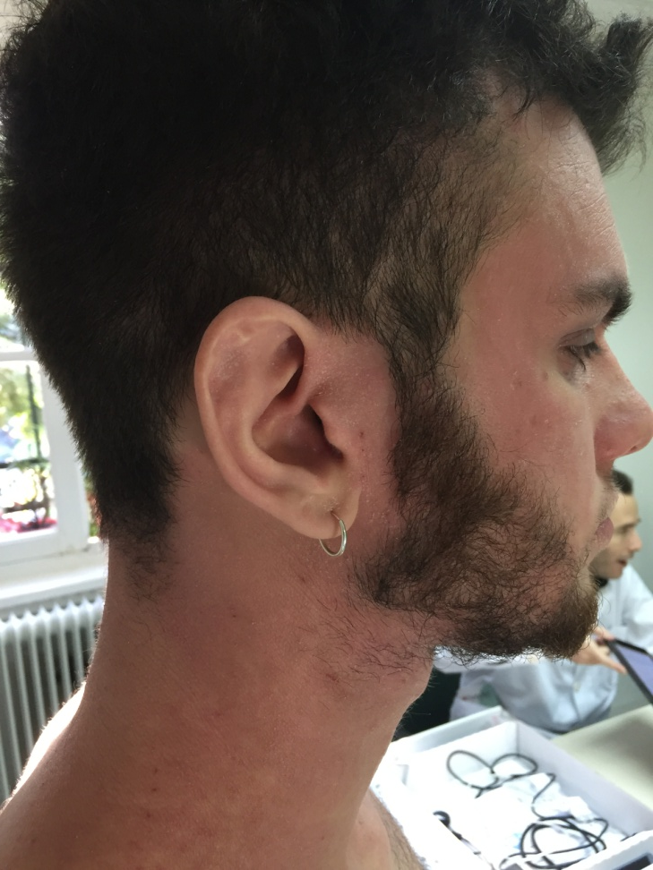

Slide 53
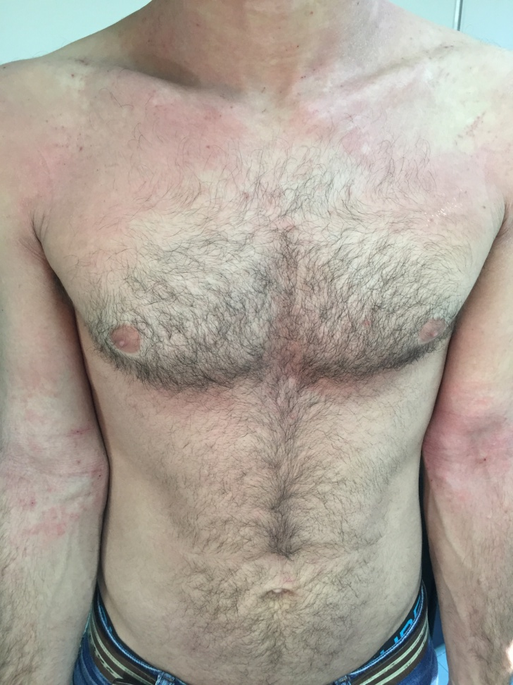
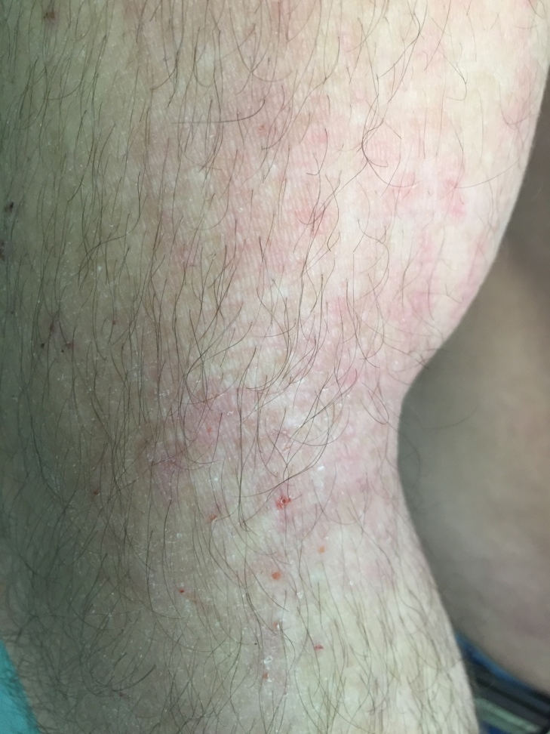

Slide 54
Ποιές είναι οι πιθανές διαγνώσεις
Ψώρα
Δερματικό Τ Λέμφωμα
Ψωρίαση
Ατοπική δερματίτδα
Δερματιτιδα εξ επαφης
Σμηγματορροική δερματίτιδα

Slide 55
Συμπεράσματα
Η ατοπική δερματίτιδα προσβάλλει σημαντικό μέρος του πληθυσμού με αυξητικές τάσεις στις πιο αστικοποιημένες κοινωνίες
Αποτελεί προγνωστικό παράγοντα για την μεταγενέστερη εμφάνιση αλλεργικού βρογχικού άσθματος και χρήζει άμεσα θεραπευτικής αντιμετώπισης
Έχει χρόνια πορεία
Ο αποτελεσματικός μακροχρόνιος έλεγχος της νόσου απαιτεί θεραπεία των εξάρσεων και προληπτική αγωγή στα διαστήματα της ύφεσης

Slide 56
Ποιο είναι το απαραίτητο κριτήριο για τη διάγνωση της ΑΔ
1. Έκζεμα πτυχών
2. Κνησμός
3. Υποτροπιάζουσα πορεία
4. Έναρξη στην παιδική ηλικία
5 Αυξημένη IgE

Slide 57
Ποιες IL είναι οι σημαντικότερες στη παθογένεια της ΑΔ
IL-4, IL-13
IL-31, IL-33
IL17, IL-22
IL-10, IL-12
IL-1, IL-6

Slide 58
Ποια είναι η απαραίτητη θεραπεία ανεξαρτήτως βαρύτητας στη ΑΔ
Μαλακτικά
Τοπικά στεροειδή
Μοκροχρόνια χρήση αναστολέων καλσινευρίνης
Κυκλοσπορίνη
Αναστολείς τις IL-4, IL-13

